Slide 1
Projekt novostavby zadaného objektu v rozsahu pro provedení stavby.
Autor diplomové práce: Bc. Petr Sobotka Vedoucí diplomové práce: Doc. Dr. Ing. Luboš Podolka Oponent diplomové práce: Ing. arch. Lucie Křížová České Budějovice, Září 2020

Slide 2
Obsah
Výběr tématu
Cíl práce
Identifikační údaje stavby
Stavební a konstrukční řešení stavby
Závěrečné shrnutí
Doplňující dotazy

Slide 3
Výběr tématu
Aktuální téma
Prohloubení znalostí
Chuť zpracovat PD víceúčelové budovy

Slide 4
Cíl práce
Cílem práce je pro zadaný objekt (předána studie objektu, nebo projekt pro stavební povolení stavební část) vypracovat min. 4 části projektové dokumentace definované ve stavebním zákonu, tj. textovou i výkresovou část.

Slide 5
Identifikační údaje stavby
Kraj: Vysočina
Město: Jihlava
Katastrální území: Jihlava
Parcelní číslo: 1951/35
Výměra: 1069m²
Druh pozemku: Zastavěná plocha a nádvoří

Slide 6
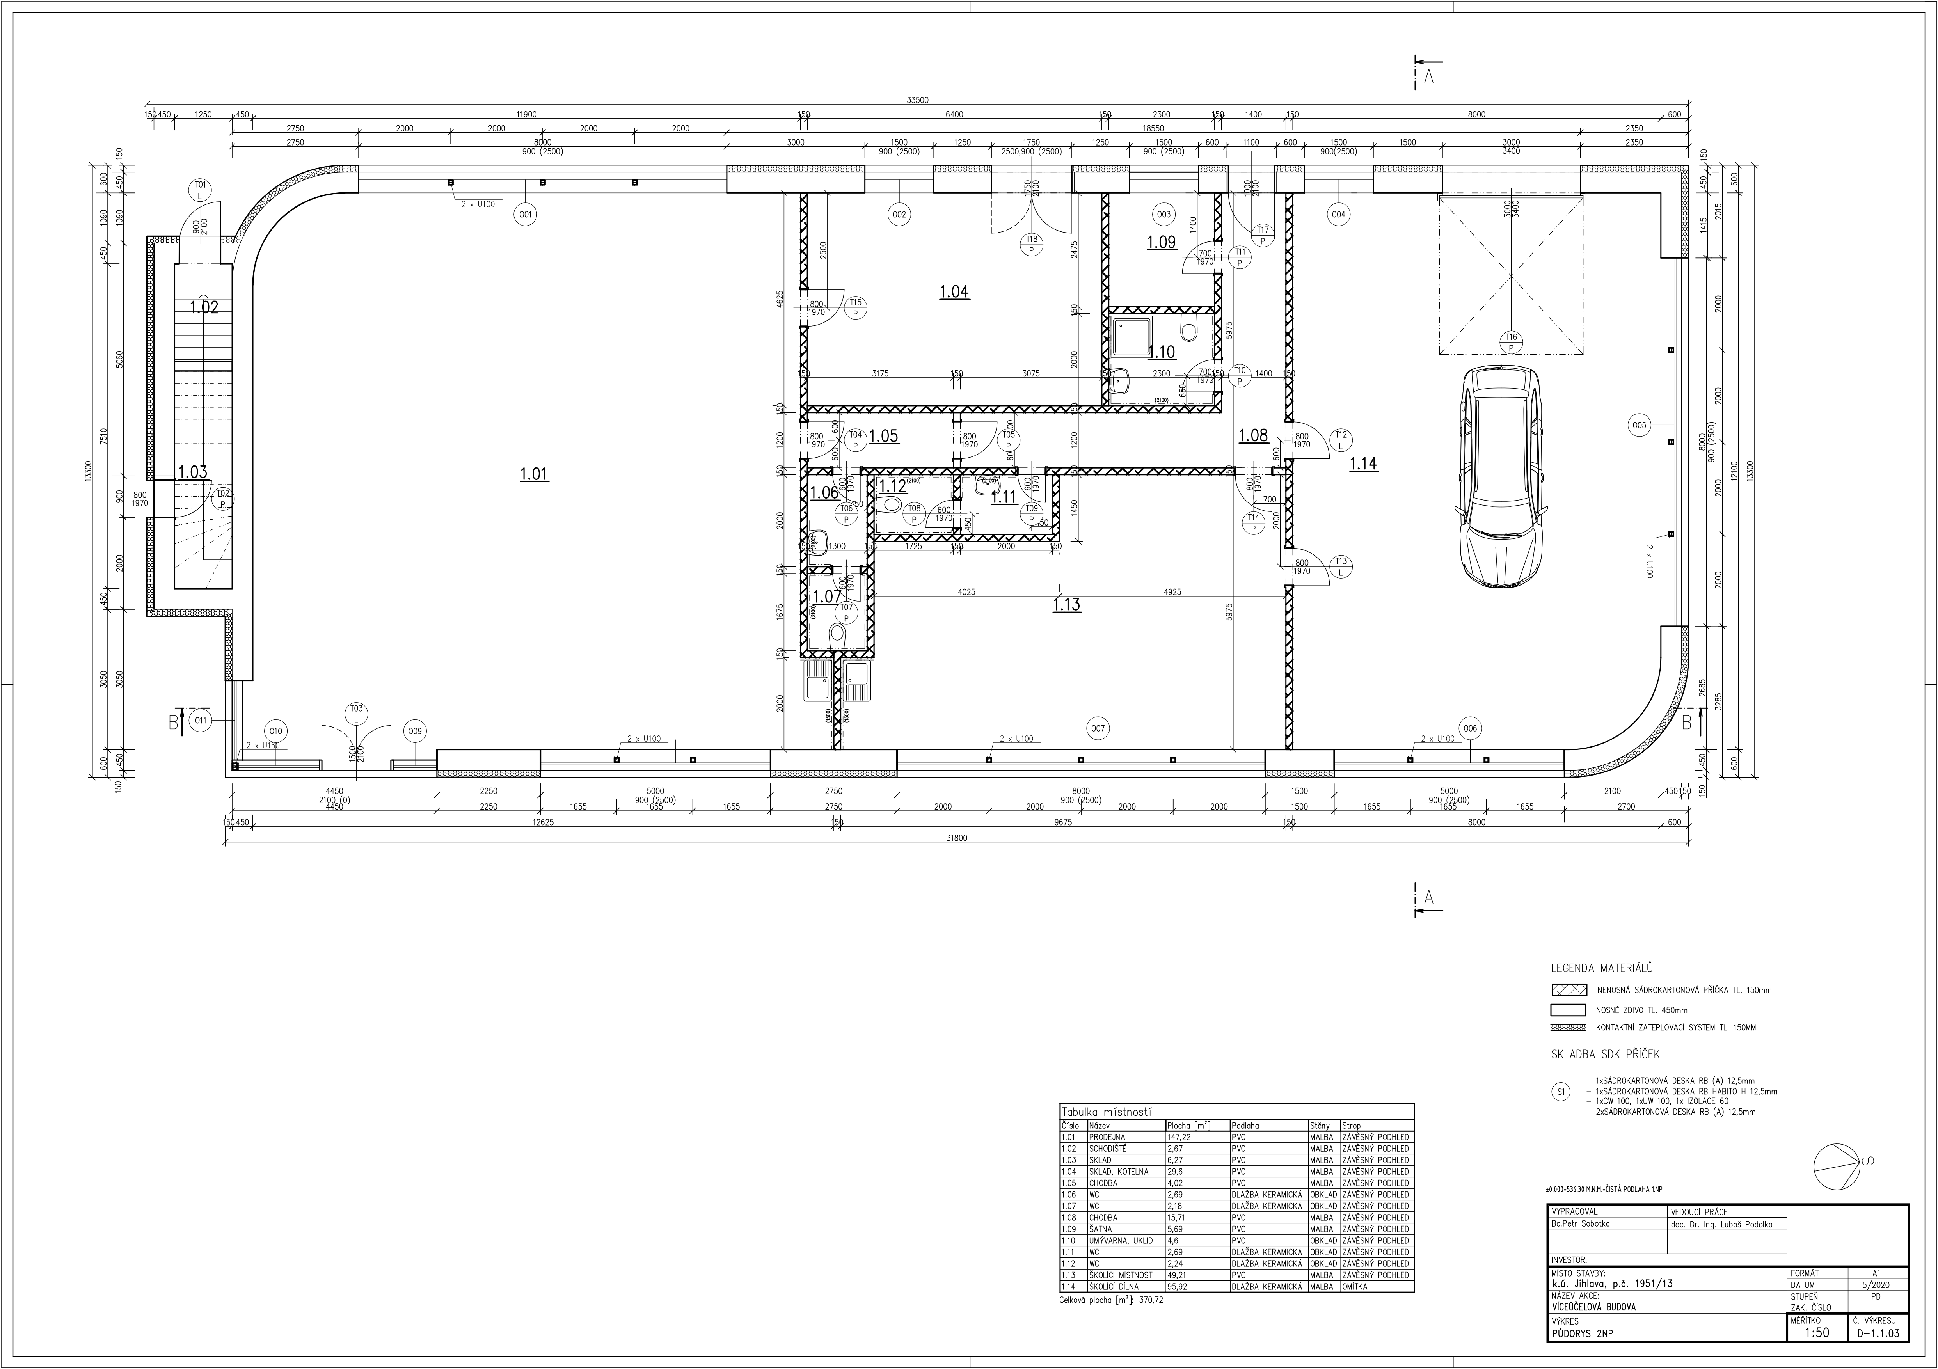
1.NP

Slide 7
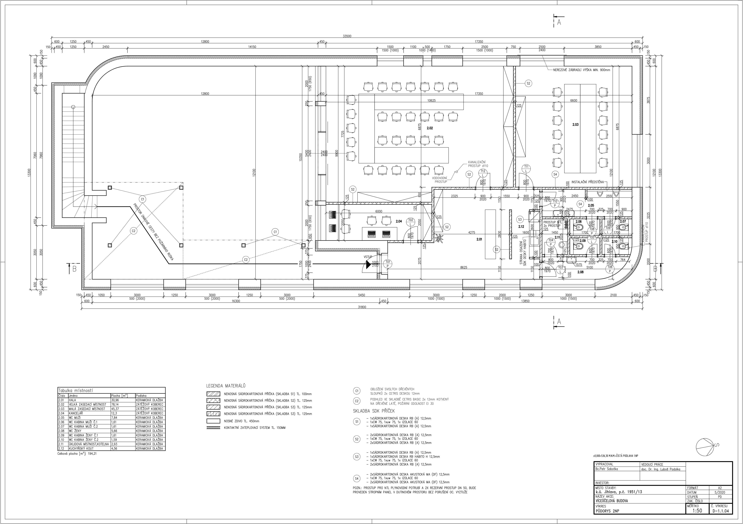
2.NP

Slide 8
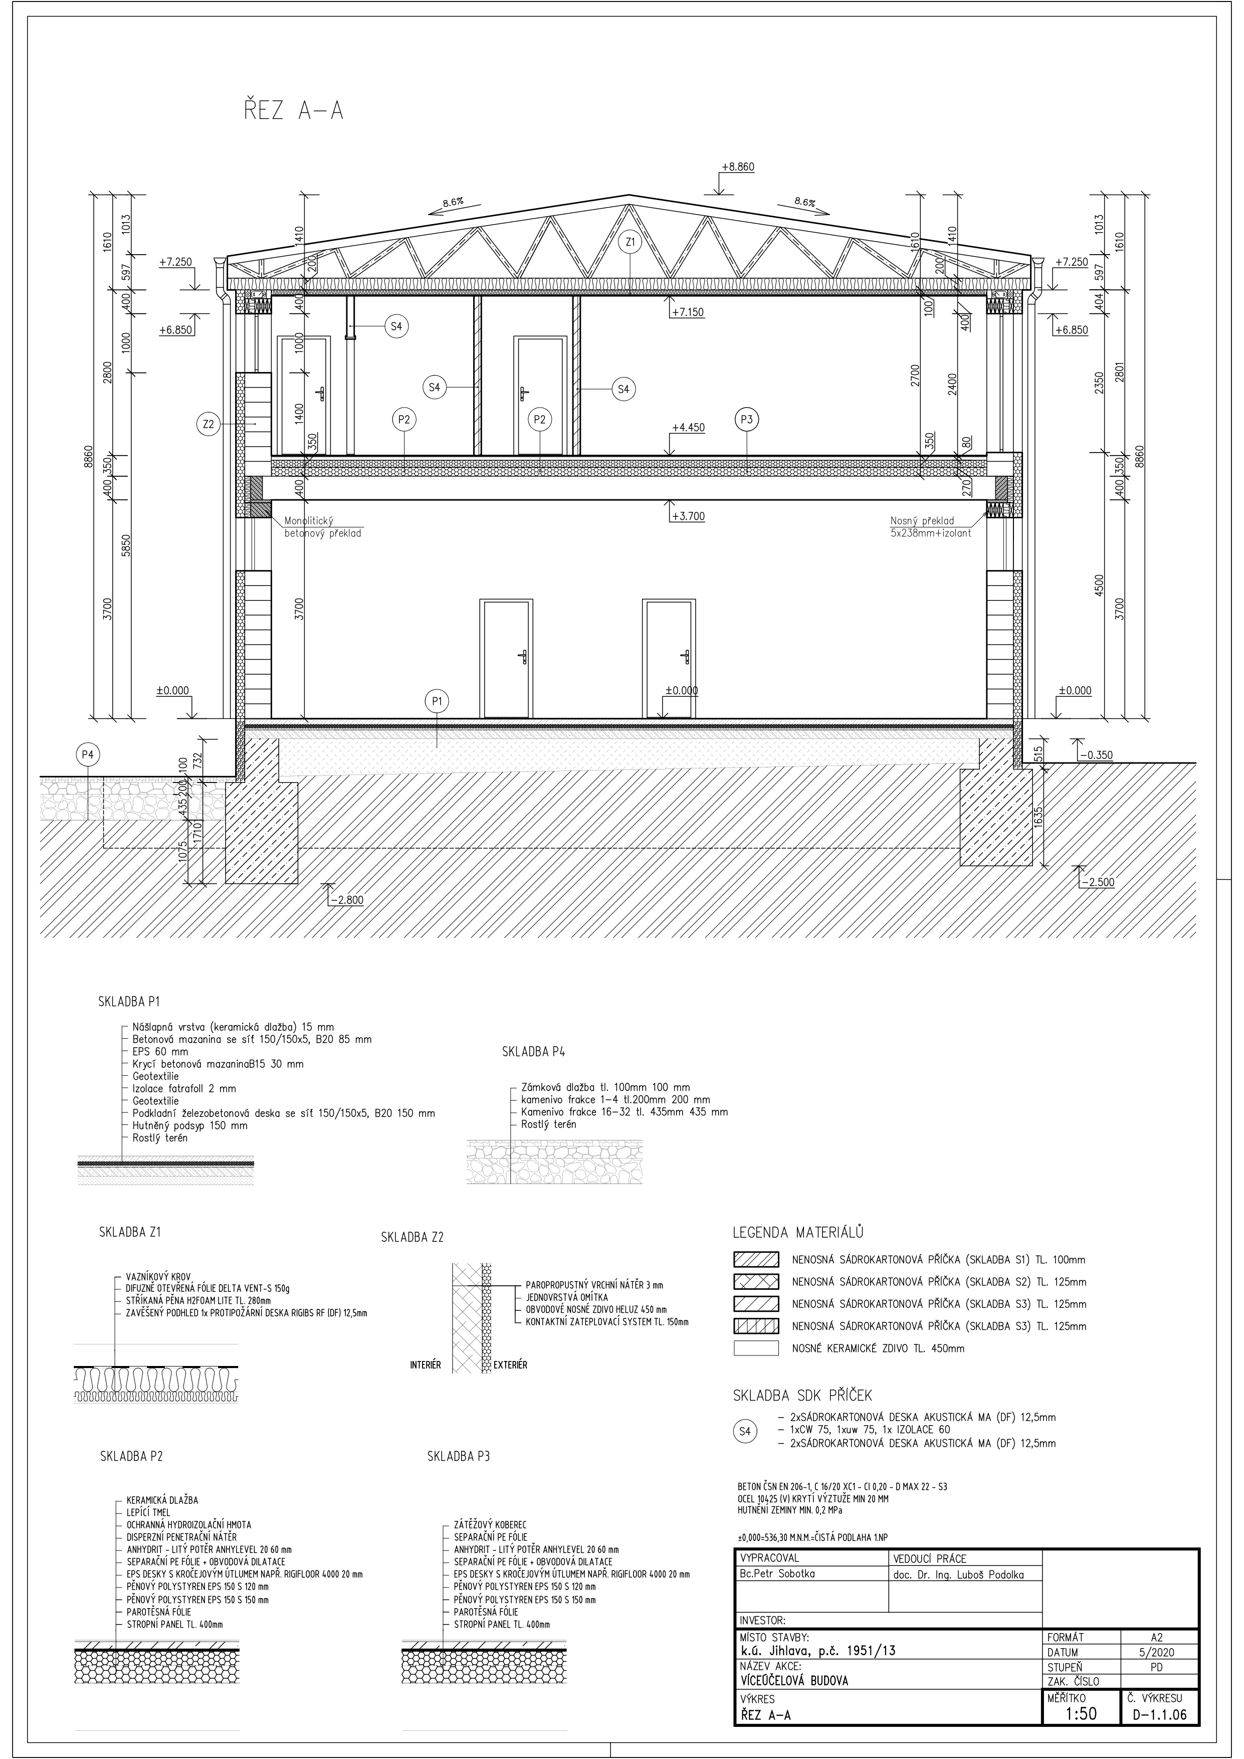
ŘEZ A-A

Slide 9
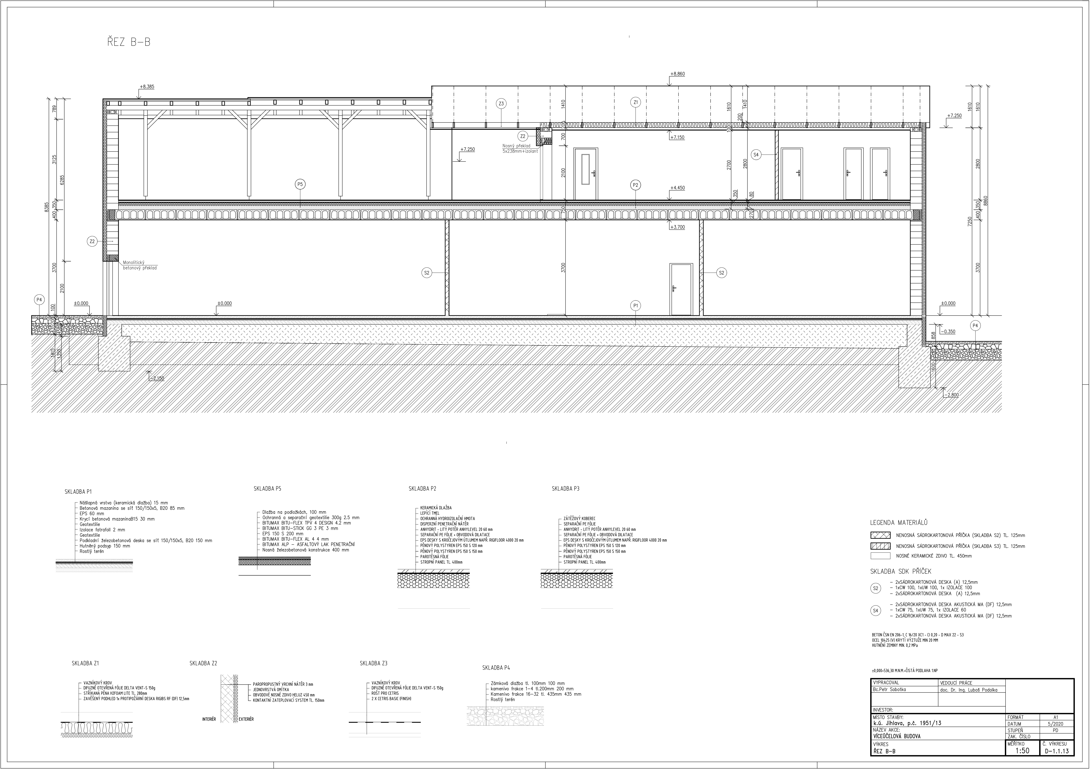
ŘEZ B-B

Slide 10
Pohled Jihovýchod

Slide 11
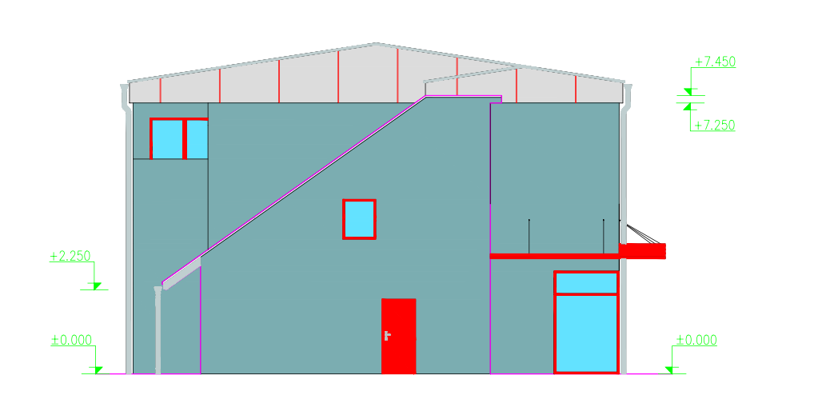
Pohled Jihozápad

Slide 12
Základní údaje o stavbě
Zastavěná plocha: 405m²
Užitná plocha 1.NP: 405m²
Užitná plocha 2.NP: 194.2m²
Výška hřebene: 8860 mm

Slide 13
Stavební a konstrukční řešení
Základy: Betonové pasy
Nosné zdivo: Keramické bloky 450mm
Strop: Panely Spiroll
Nosná konstrukce střechy: Dřevěné příhradové vazníky
Tepelné izolace: Fasadní polystyren EPS, podlahová polystyren EPS 150, stříkaná izolace
Výplně otvorů: Plastové s izolačním trojsklem
Úprava povrchů: Vnitřní VPC štuková omítka, venkovní tenkovrstvá silikonová omítka

Slide 14
Závěrečné shrnutí
Cíl práce byl splněn
Prohloubení znalostí k vytvoření projektové dokumentace
Vytvoření dokumentace pro provedení stavby

Slide 15
Doplňující dotazy
Doc. Dr. Ing. Luboš Podolka:
Část D1.4 (ZTI) : Je dostatečný přísun vzduchu do místnosti 2.11 kotelna, úklidová komora, je vhodné sloučení funkce dvou místností do jedné a současně i vstup do prostoru 2.11 přes vchod na WC ženy, co když bude správce muž, stejně jako revizní technik provádějící každoroční revize kotle. Nezasloužili by si ženy na WC také dvě umyvadla jako ženy ?
Chybí samostatný výkres kanalizace splaškové a dešťové, splašková kanalizace je zakreslena ve výkresu vody 1.NP, dešťová pouze jako čára na situaci. Jak bude zacházeno s dešťovou vodou ? Poloha přípojky vody a odvod kanalizace neodpovídá výkresu vody 1.NP.
Ing. arch. Lucie Křížová:
Interiérové dveře v obou podlažích (1.NP a 2.NP) budou řešeny jako klasické s ocelovou lisovanou zárubní (dle kótování ve výkrese půdorysu 1.NP, na osu dveří) nebo budou řešené jako dveře s obložkovou zárubní (dle výkresu s výpisem dveří)?
Jak bude řešeno schodiště (materiál, rozměry jednotlivých stupňů)?

Slide 16
Děkuji za pozornost.

